Slide 1
实验三: IIR数字滤波器设计及软件实现
1． 实验目的
（1） 熟悉用脉冲响应不变法，双线性变换法设计IIR数字滤波器的原理与方法；
（2） 学会调用MATLAB信号处理工具箱中滤波器设计函数设计各种IIR数字滤波器，学会根据滤波需求确定滤波器指标参数。
（3） 掌握IIR数字滤波器的MATLAB实现方法。
（4） 通过观察滤波器输入、输出信号的时域波形及其频谱，建立数字滤波的概念。

Slide 2
2． 实验原理
设计IIR数字滤波器一般采用间接法（脉冲响应不变法和双线性变换法），应用最广泛的是双线性变换法（可设计低通、高通、带通、带阻滤波器）。
IIR数字低通滤波器基本设计过程：
① 将给定的数字滤波器的指标转换成过渡模拟滤波器的指标；
② 设计过渡模拟滤波器（巴特沃斯或切比雪夫函数滤波器）；
③ 将过渡模拟滤波器系统函数转换成数字滤波器的系统函数
（查表，去归一化）。

Slide 3
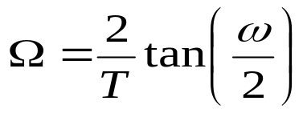
IIR数字高通、带通、带阻滤波器基本设计过程
高通带通
带阻数字
滤波器
指标
频率变换
对应模拟
高通带通
带阻滤波
器指标
频率变换
转换为模
拟低通滤
波器指标
双线性变换
频率变换
频率变换
转换为模
拟高通带
通带阻滤波器
设计模拟
低通滤波器
转换为最
终数字高通
带通带阻滤
波器
巴特沃斯或
切比雪夫
双线性变换

Slide 4
MATLAB信号处理工具箱中的各种IIR数字滤波器设计函数都是采用双线性变换法。本实验要求学生调用巴特沃斯和切比雪夫1型函数直接设计IIR数字滤波器
数字滤波器的MATLAB实现是指调用MATLAB信号处理工具箱函数 filter对给定的输入信号x(n)进行滤波，得到滤波后的输出信号y(n）。

Slide 5
3. 实验内容及步骤
（1）产生由三路抑制载波调幅信号相加构成的复合信号
s(t)=y₁(t)+y₂(t)+y₃(t)
s(t)的时域波形和幅频特性曲线，如图1所示。由图可见，三路信号时域混叠无法在时域分离。但频域是分离的，所以可以通过滤波器的方法在频域分离，这就是本实验的目的。

Slide 6
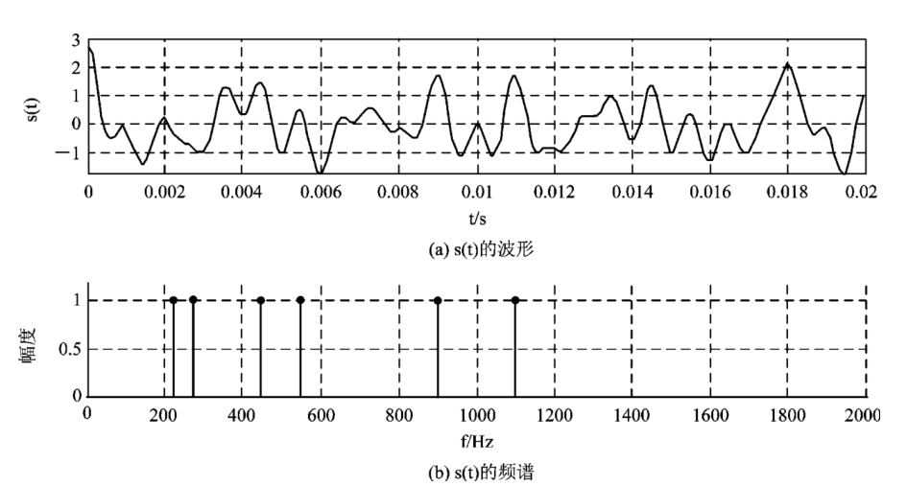
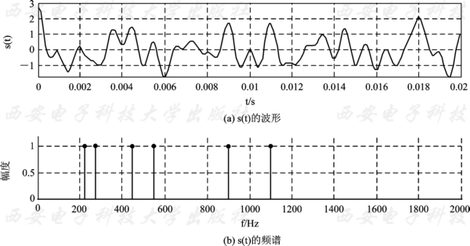
图1 三路调幅信号s(t)的时域波形和幅频特性曲线

Slide 7
（2） 要求将s(t)中三路调幅信号分离，通过观察s(t)的幅频特性曲线，分别确定可以分离s(t)中三路抑制载波单频调幅信号的三个滤波器（低通滤波器、带通滤波器、高通滤波器）的通带截止频率和阻带截止频率。
要求滤波器的通带最大衰减为0.1 dB, 阻带最小衰减为60 dB。

Slide 8
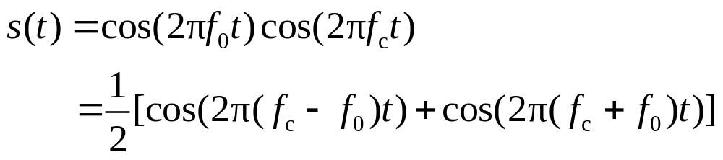
抑制载波单频调幅信号数学表达式
cos(2πf_{c}t)-载波 f_{c}-载波频率
cos(2πf₀t)-单频调制信号，
f₀-调制正弦波信号频率，且满足f_{c}>f₀。

Slide 9
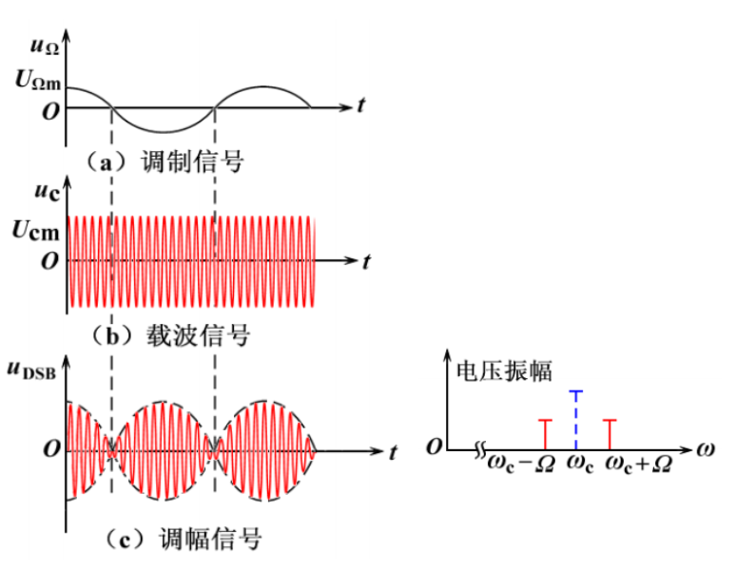
由上式可见，所谓抑制载波单频调幅信号，就是两个正弦信号相乘，它有2个频率成分： 和频f_{c}+f₀、差频f_{c}－f₀，这两个频率成分关于载波频率f_{c}对称。所以，1路抑制载波单频调幅信号的频谱图是关于载波频率f_{c}对称的两根谱线。

Slide 10
容易看出，图1中三路调幅信号的载波频率分别为250 Hz、500 Hz、1000 Hz。有关调幅(AM)和抑制载波调幅(SCAM)的一般原理与概念，请参考通信原理教材。

Slide 11
（3） 编程序调用MATLAB的两种滤波器设计函数butter，cheby1，来设计低通、高通和带通滤波器，并绘图显示其损耗函数曲线。 并对两种滤波器函数下设计的滤波器进行性能对比分析。
（4） 调用滤波器实现函数filter，用三个滤波器分别对信号s(t)进行滤波，分离出s(t)中的三路不同载波频率的调幅信号y₁(n)、y₂(n)和y₃(n)， 并绘图显示y₁(n)、y₂(n)和y₃(n)的时域波形，观察分离效果。

Slide 12
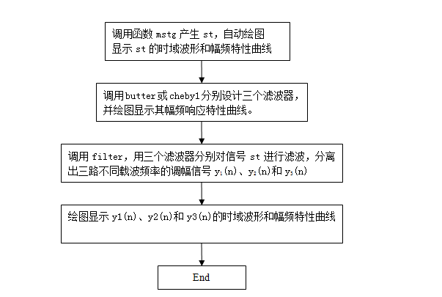
4． 实验程序框图 (仅供参考)
重点！

Slide 13
实验提示：滤波器参数选取
观察图1可知，三路调幅信号的载波频率分别为250Hz、500Hz、1000Hz。带宽分别为50Hz、100Hz、200Hz。所以，分离混合信号st中三路抑制载波单频调幅信号的三个滤波器（低通滤波器、带通滤波器、高通滤波器）的指标参数选取如下：
对载波频率为250Hz的调幅信号，可以用低通滤波器分离，其指标为
通带截止频率280Hz，通带最大衰减0.1dB；
阻带截止频率450Hz，阻带最小衰减60dB，
对载波频率为500Hz的调幅信号，可以用带通滤波器分离，其指标为
通带截止频率440Hz，560Hz，通带最大衰减0.1dB；
阻带截止频率275Hz，900Hz，阻带最小衰减60dB，
对载波频率为1000Hz的调幅信号，可以用高通滤波器分离，其指标为
通带截止频率890Hz，通带最大衰减0.1dB；
阻带截止频率550Hz，阻带最小衰减60dB

Slide 14
函数使用提示：
巴特沃斯滤波器需要用到的函数：buttord, butter1
切比雪夫滤波器需要用到的函数：cheb1ord, cheby1
用filter函数来做滤波处理
用freqz函数来求滤波器的频率响应，用于画损耗函数曲线
（横坐标为归一化角频率w/pi，纵坐标为相对值20*log10(m/max(m))-dB）
仔细阅读Matlab的Help里滤波器函数的用法！

Slide 15
其它说明：
（1）为了使滤波器阶数尽可能低，每个滤波器的边界频率
选择原则是尽量使滤波器过渡带宽尽可能宽。
（2）与信号产生函数mstg相同，采样频率Fs=10kHz。

Slide 16
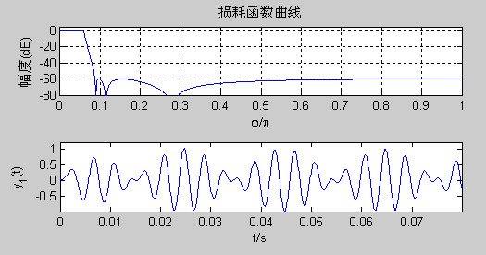

Slide 17
6． 思考题

信号产生函数mstg中采样点数N=1600，对st进行N点FFT可以得到6根理想谱线。如果取N=1800，可否得到6根理想谱线？为什么？N=2000呢？请改变函数mstg中采样点数N的值，观察频谱图验证你的判断是否正确。

Slide 18
7． 实验报告要求
（1）简述实验目的及原理。
（2）画出实验主程序框图，打印程序清单。
（3）绘制三个滤波器的损耗函数曲线（查阅help中freqz函数的讲解）。
（4）绘制经过滤波分理出的三路调幅信号的时域 波形。
（5）简要回答思考题。

